Slide 1





Chào mừng các em đến với
tiết Tiếng Việt
Giáo viên: Bùi Phương Thảo

Slide 2
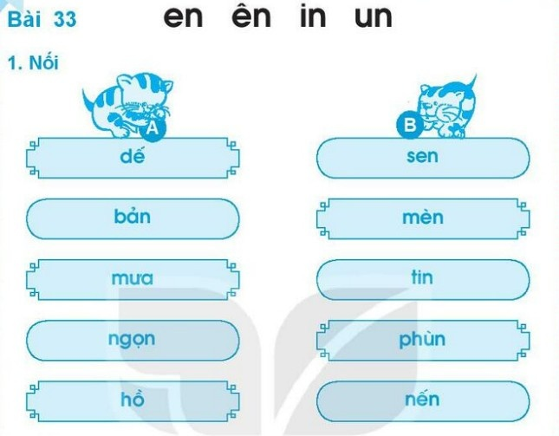

Slide 3
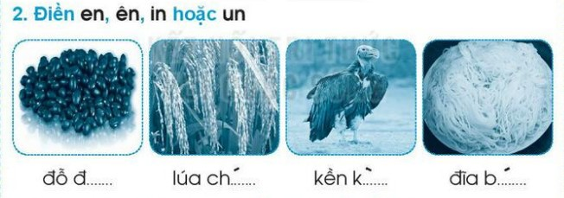

Slide 4
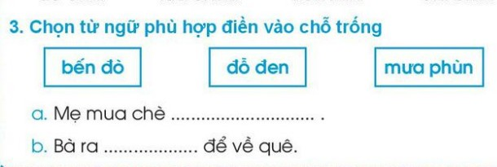

Slide 6
en
in
ên
un

Slide 7
đỗ đen
bến đò

Slide 8




Cảm ơn thầy cô và các em học sinh

